Slide 1
Telco Customer Churn
資料探勘報告
組員：
資財碩二-106AB8010-李欣樺
資財碩一-107AB8001-蔡雯惠
資財碩一-107AB8406-袁嘉妮
108.06.13

Slide 2
CONTENTS
1
2
3
資料集介紹
分析目的
資料清理過程
4
5
模型建構與驗證
結論與建議

Slide 3
1
PART 01
資料集介紹

Slide 4
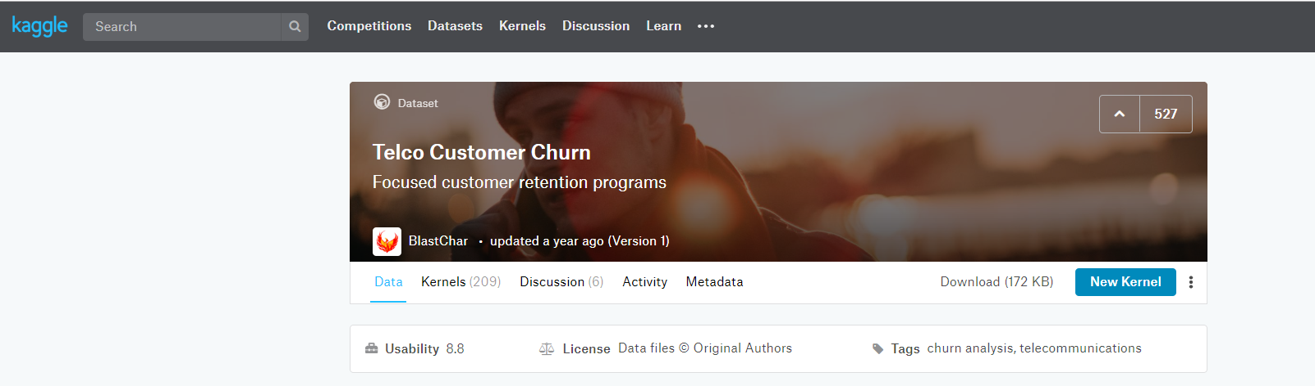
資料集介紹
資料集名稱：Telco Customer Churn
資料集來源：Kaggle
資料筆數：14086筆數
參考資料：https://www.kaggle.com/blastchar/telco-customer-churn

Slide 5
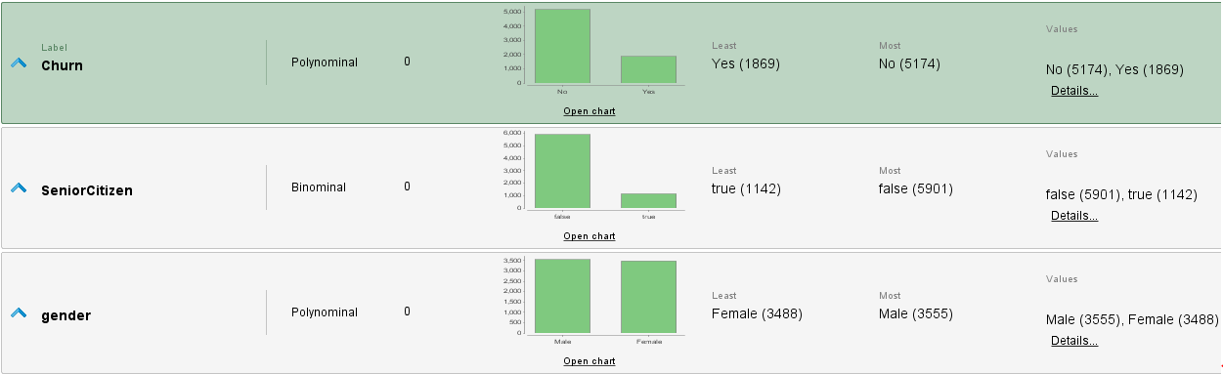
資料集介紹-參數
Notes:
介紹一下各個參數的意思
Churn是該顧客有沒有流失，是我們的label
SenoirCitizen是客戶是否為老年人，T=是 / F=否
Gender性別 Male男性 Femal女性
看要不要講分佈情況

Slide 6
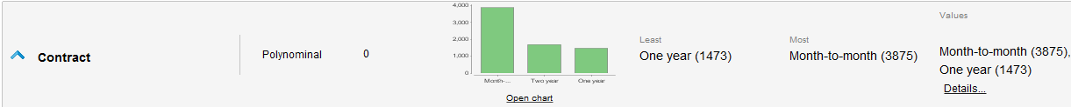
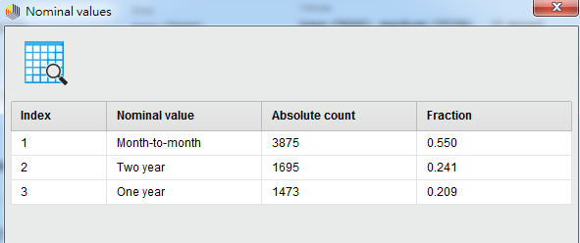
資料集介紹-參數
Notes:
Contract 客戶的合同期限(月、一年、兩年)

Slide 7
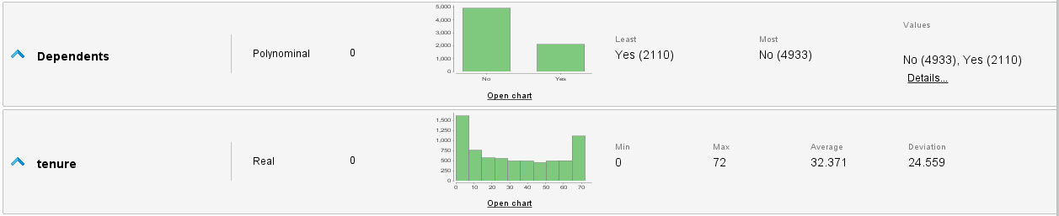
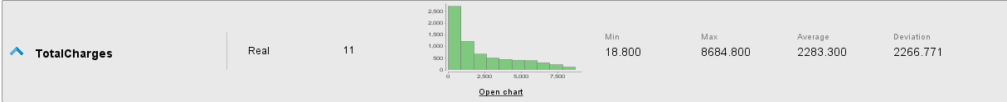
資料集介紹-參數
Notes:
Denpendents 是否有合作夥伴 yes=有/ no=沒有
Tenure 客戶停留在公司的月數
TotalCharges 我們對客戶的總收取金額

Slide 8
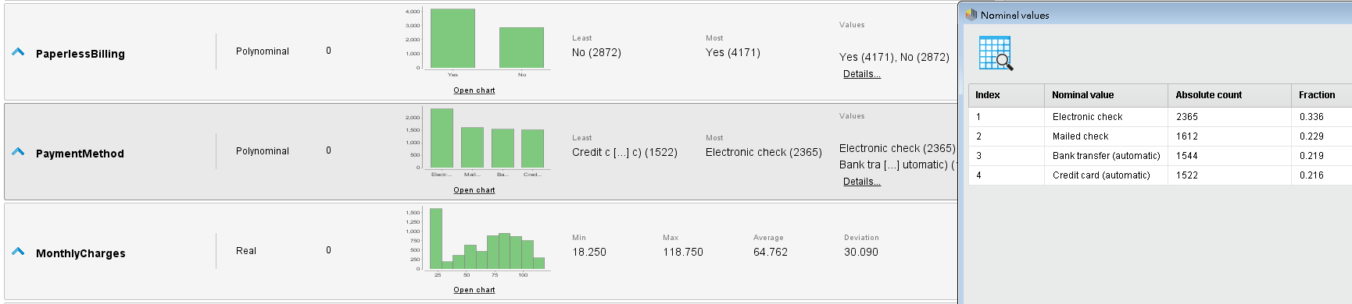
資料集介紹-參數
Notes:
PaperlessBilling 客戶是否有無紙化帳單
PaymentMethod 付款方法(電子支票，郵寄支票，銀行轉帳（自動），信用卡（自動）)
MonthlyCharges 每月向客戶收取的金額

Slide 9
2
分析目的
PART 02

Slide 10
分析目的
分析方法
比較過Naïve Bayes、Decision Tree、Random Forest……等方式，發現k-NN的準確率最高
分析目的
主要是利用該資料集，將挑選出來的屬性透過k-NN的方法去預測該顧客是否會流失。
Notes:
客戶流失，也稱為客戶流失，客戶流失或客戶流失，是客戶或客戶的損失。
電話服務公司，互聯網服務提供者，付費電視公司，保險公司和警報監控服務通常使用客戶流失分析和客戶流失率作為其關鍵業務指標之一，因為保留現有客戶的成本遠低於獲得新的一個。這些行業的公司經常設有客戶服務部門，試圖贏回叛逃客戶，因為與新招募的客戶相比，恢復的長期客戶對公司的價值更高。
公司通常會區分自願流失和非自願流失。由於客戶決定轉換到另一家公司或服務提供者而發生自願流失，由於諸如客戶搬遷到長期護理機構，死亡或搬遷到遠方的情況而發生非自願流失。在大多數應用中，流失的非自願原因被排除在分析模型之外。分析師傾向於專注於自願流失，因為它通常是由於公司控制的公司 - 客戶關係因素而發生的，例如如何處理計費交互或如何提供售後幫助。

Slide 11
3
資料清理過程
PART 03

Slide 12
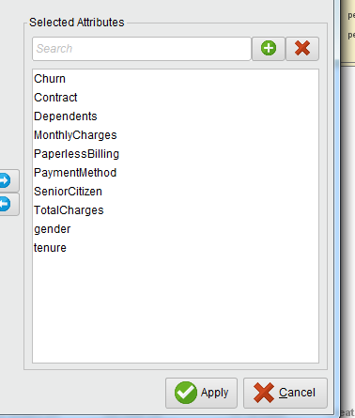
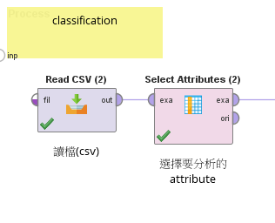
讀檔與屬性挑選

Slide 13
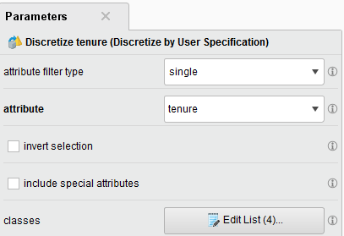
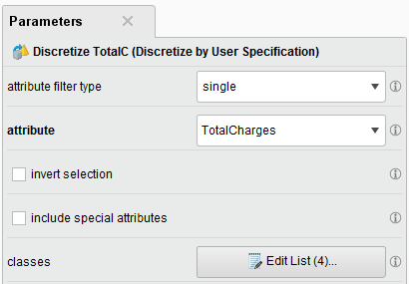
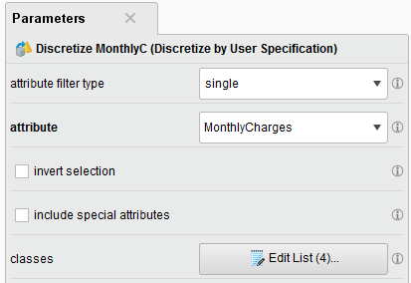
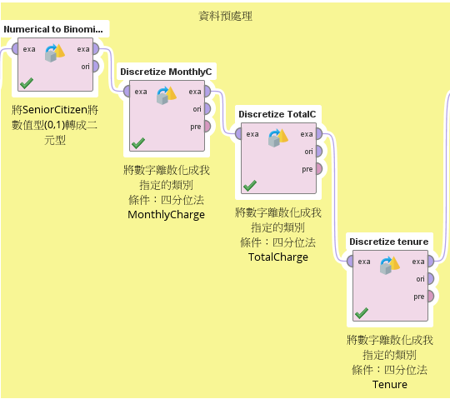
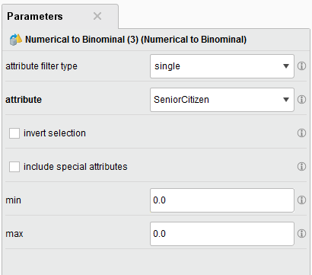
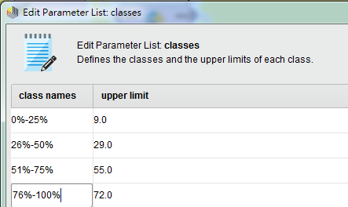
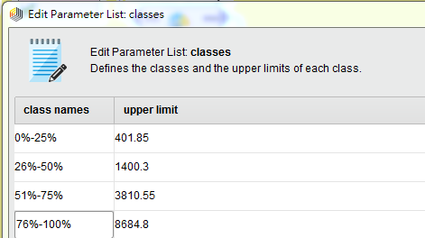
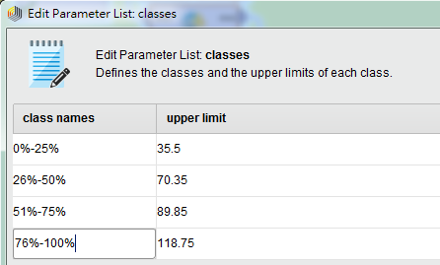
預處理
Notes:
資料離散化相關內容
https://www.itread01.com/content/1543259768.html
離散化方法：採四分位法(Monthly、Tenure)
也就是將資料值由小排序到大，並將排序完的資料筆數化分成四等份，前1/4代表由小排序到大前25%小的，前50%就代表由小排到大前50%小的，以此類推

Slide 14
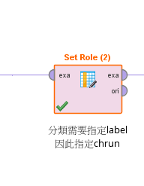
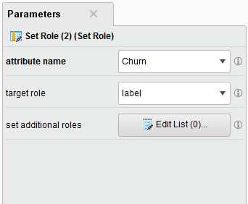
設定label

Slide 15
4
模型建構與驗證
PART 04

Slide 16
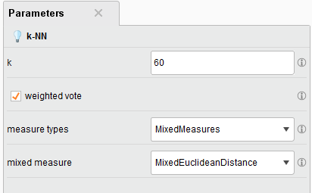
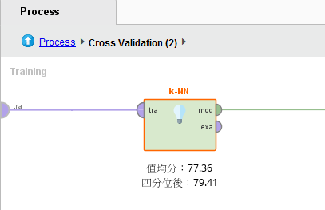
模型建構與驗證
Notes:
用k-NN 方法的準確率最優
參數設定：K=60，有加權投票
加權投票作用：他決定演算法在k個相近鄰居點投票時需要考慮距離遠近。

Slide 17
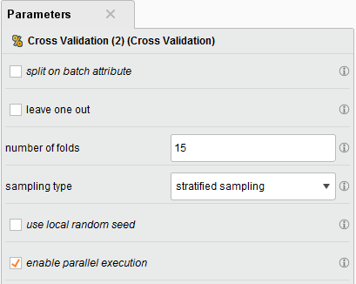
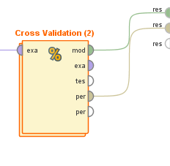
模型建構與驗證
Notes:
若對交叉驗證不太熟悉，可以google，附上相關資料參考如下
https://ithelp.ithome.com.tw/articles/10197461
一般來說我們會將數據分為兩個部分，一部分用來訓練，一部分用來測試，交叉驗證是一種統計學上將樣本切割成多個小子集的做測試與訓練。
參數： ｋ我們設15，樣本取樣的方式為stratified sampling(分層抽樣)

Slide 18
5
結論與建議
PART 05

Slide 19
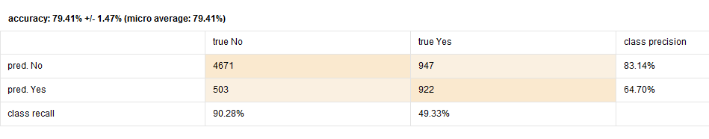
結論與建議
TN
FN
FP
TP
Notes:
模型評估：https://www.ycc.idv.tw/confusion-matrix.html
Accuracy：79.41%
Precision：64.70%
Specificity : 90.28%
Recall : 49.33%

Slide 20
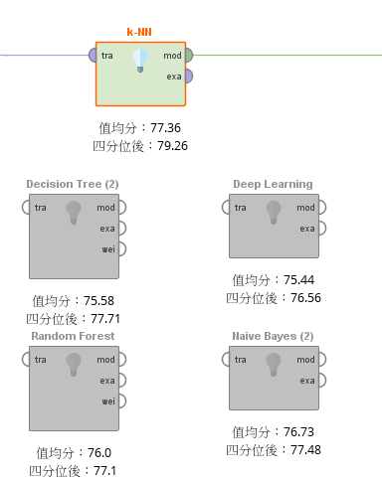
結論與建議
值分成四等份做離散化→四分位離散化：每個方法的準確率都有些微提升1~2%
Notes:
值均分：以最大值/4為間距，去分成四等分

Slide 21
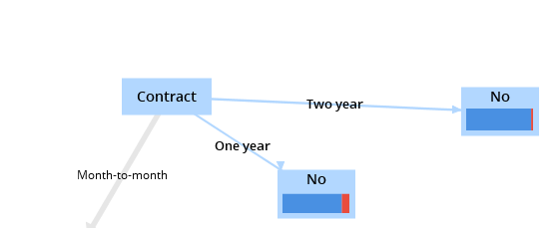
結論與建議
比較不同的預測模型，k-NN的正確率較高，較能準確地預測客戶是否流失。
從決策樹的模型可以看到，合約期限較長的(1、2 years)的客戶，都傾向於待在原有的電信公司。
Notes:
模型評估：https://www.ycc.idv.tw/confusion-matrix.html
Accuracy：79.41%
Precision：64.70%
Specificity : 90.28%
Recall : 49.33%

Slide 22
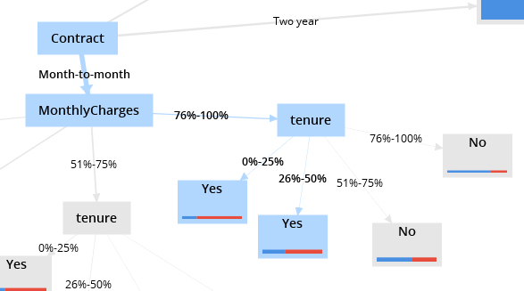
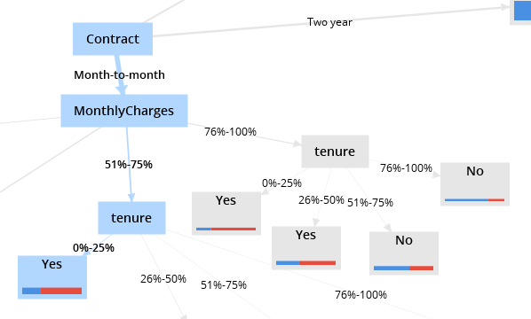
結論與建議
合約期限以月計算，且月繳費用中高的客戶，如果待在該電信公司時間越短就越容易出走流失。
Notes:
模型評估：https://www.ycc.idv.tw/confusion-matrix.html
Accuracy：79.41%
Precision：64.70%
Specificity : 90.28%
Recall : 49.33%

Slide 23
結論與建議
我們認為應該推出一些促銷方案，讓客戶能長期待在我們的電信公司，使其成為我們長期客戶，降低流失率。
但在台灣因為各家電信不斷在推出低價格吃到飽的方案，因此我們認為電信公司還需要有自己的特色，才能脫穎而出。
Notes:
模型評估：https://www.ycc.idv.tw/confusion-matrix.html
Accuracy：79.41%
Precision：64.70%
Specificity : 90.28%
Recall : 49.33%

Slide 24
Thanks for your listening.

